Slide 1


Slide 2

Quiénes somos Hábitat para la Humanidad Guatemala
Somos una organización sin fines de lucro, que trabaja para mejorar la calidad de vida de las familias guatemaltecas por medio de viviendas nuevas, mejoradas y Kit Saludable (Estufa mejorada, filtro de agua y letrina). Nuestra visión es “que todas las personas en Guatemala habiten en una vivienda adecuada”. Esto lo logramos por medio de nuestro principio de ayuda mutua, el cual involucra a nuestras familias beneficiarias, voluntarios y donantes para que juntos, construyan un mejor país.
Contamos con más de 39 años de experiencia en la construcción de vivienda social, en los cuales hemos apoyado a más de 90,680 familias a mejorar sus condiciones de vida, lo cual significa un aporte directo en la reducción del déficit habitacional en un 5.17%. Nuestra cobertura es a nivel nacional, esto por medio de nuestras 18 oficinas de afiliado, las cuales se ubican en las principales cabeceras departamentales y atienden las necesidades de las familias. Además, contamos con oficinas nacionales en Quetzaltenango y Ciudad Capital, las cuales tienen relación directa con voluntarios y donantes.

Slide 3
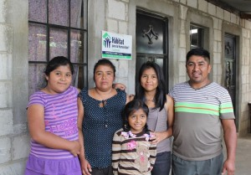
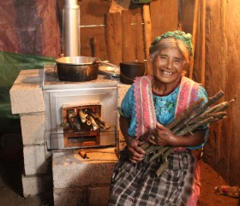
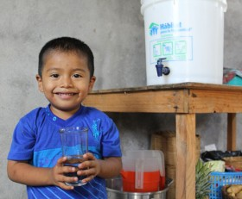
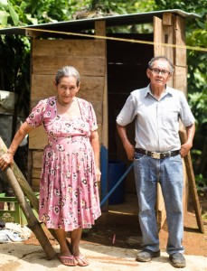
QUE HACEMOS
Vivienda nueva
Vivienda mejorada
Kit Saludable
Estufa mejorada
Filtro de agua
Letrina

Slide 4
Defensa de la causa
Para nosotros, la defensa de la causa consiste en ser la voz de todas la personas cuyas oportunidades de obtener una vivienda segura y adecuada, se encuentran fuera de su alcance. Asimismo, permite dar a conocer como nuestra labor de en el país, brinda una solución viable al problema del déficit habitacional. Por medio de cuatro eventos anuales, creamos consciencia y unimos a más guatemaltecos con nuestra causa.

Slide 5
Open para la Humanidad
El torneo de golf “Open para la Humanidad”, tiene como objetivo principal hacer un llamado a la población de la necesidad de trabajar unidos en la reducción del déficit habitacional del país. Durante ocho años consecutivos, jugadores aficionados y profesionales se han reunido en Guatemala Country Club a disfrutar de un juego con amigos y colegas, pero conscientes que con su aporte seguimos apoyando a más familias guatemaltecas.

Slide 6

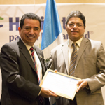
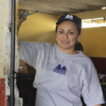
Día Internacional de la Juventud Foro Nacional de Vivienda Social Día Internacional de los Voluntarios

Slide 7
Como llegar a una de nuestras sucursales

Slide 8
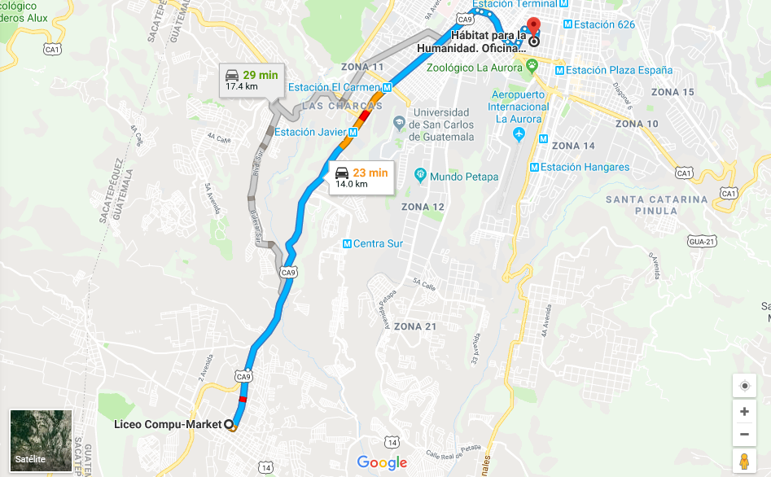

Como LLEGAR?

